Slide 1
Prototyping Fast, Simple, Secure Switches for Ethane Jianying Luo, Justin Pettit, Martin Casado, John Lockwood, Nick McKeown Computer Systems Laboratory, Stanford University
Presentado por
Eduard González
egonzalez5@unab.edu.co

Slide 2
Agenda
Motivación
Marco teórico (Background)
Estado del arte (Related work)
Descripción de la solución (Approach)
Metodología
Resultados
Conclusiones

Slide 3
Agenda
Motivación
Marco teórico (Background)
Estado del arte (Related work)
Descripción de la solución (Approach)
Metodología
Resultados
Conclusiones

Slide 4
Motivación
Introduciendo cada vez más, dispositivos o middlebox (firewall, Intrusion Detection Systems, WAN Optimizers, etc) a una red, hace que la capa de complejidad crezca. Por ende, crece la dificultad de administración y la red se vuelve menos escalable.
La compañía de Massachusetts Yankee Group, encontró que el 62 % de las caídas en redes multi-proveedores son por errores humanos y el 80 % de los presupuestos de TI se gastan en mantenimiento y operación.
Basado en lo anterior, es importante para redes empresariales seguridad, fácil gestión y redes poco complejas.

Slide 5
Agenda
Motivación
Marco teórico (Background)
Estado del arte (Related work)
Descripción de la solución (Approach)
Metodología
Resultados
Conclusiones

Slide 6
Marco teórico (Background)
Ethane: Empresa de seguridad arquitectura basada en ethernet.
RED ESCALABLE: Red que está preparada para hacerse más grande sin perder calidad en los servicios ofrecidos.
CONTROLADOR CENTRAL: Decide si un flujo está permitido en la red o no, basado en una política de lenguaje.
TABLA DE FLUJO: flujos autorizados por el controlador
ENTRADAS: puerta de los flujos en los switch
Tipos de entrada:
per-flow: Es la entrada para el flujo de aplicaciones que deben ser remitidas.
per-host: Es la entrada para el flujo de equipos que no tiene un comportamiento adecuado.
Función hash: es una función computable mediante un algoritmo, que tiene como entrada un conjunto de elementos, que suelen ser cadenas, y los convierte (mapea) en un rango de salida finito, normalmente cadenas de longitud fija.
Tabla hash: es una estructura de datos que asocia llaves o claves con valores.

Slide 7
Agenda
Motivación
Marco teórico (Background)
Estado del arte (Related work)
Descripción de la solución (Approach)
Metodología
Resultados
Conclusiones

Slide 8
Estado del arte (Related work)
Para hacer que la redes empresariales sean más fáciles de manejar, Ethane realizó prácticas en la Universidad de Stamford, durante 3 meses con:
300 equipos finales
19 switches
El controlador, ejecutado en un PC de escritorio
varios tipo de switchs ethane
puntos de acceso wireless
4 puertos Gigabit ethernet hardware switches ejecutados en la plataforma NetFPGA
4 puertos software switches basado en un PC de escritorio y una tarjeta de red de 4 puertos.
Los resultados fueron satisfactorios.

Slide 9
Agenda
Motivación
Marco teórico (Background)
Estado del arte (Related work)
Descripción de la solución (Approach)
Metodología
Resultados
Conclusiones

Slide 10
Descripción de la solución (Approach)
Los mas importante en una red empresarial es la seguridad y la gestión de la red, En el articulo plantean que la única forma de gestionar y tener segura una red, es identificar el origen de todo tráfico y mantener a alguien (persona o maquina) gestionando este proceso. Por ende, Ethane
Autentica todos los seres humanos, computadoras, switches y los sigue en todo momento.
Implementa una política de lenguaje de toda la red en términos de usuarios, maquinas y servicios. Antes de que un flujo este permitido en la red, este se comprueba con la política de lenguaje.

Slide 11
Descripción de la solución (Approach)
Para poder implementar Ethane es necesario hacer dos Cambios en la red.
Switches y routers, son remplazados con switches mucho más simples. estos se basan en tablas de flujo. El switch no aprende las direcciones, no ejecuta spanning tree, protocolos de enrutamiento o cualquier lista de control de acceso. Lo que se hace el permitir o denegar flujos bajo el control de un controlador central.
EL CONTROLADOR: cada red tiene un controlador central que decide si un flujo está permitido en la red. Esta decisión es tomada basado en un conjunto de reglas que componen la política de lenguaje.

Slide 12
Agenda
Motivación
Marco teórico (Background)
Estado del arte (Related work)
Descripción de la solución (Approach)
Metodología
Resultados
Conclusiones

Slide 13
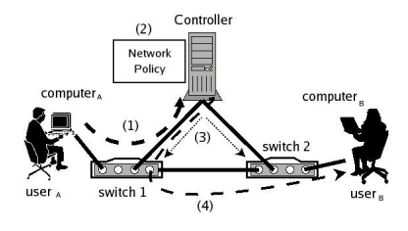
Metodología
¿De que manera se implementó la solución propuesta?¿Que infraestructura de experimentación se utilizó?
NetFPGA – virtudes de hardware
Controlador central PC escritorio – Software Control and Management
Ventaja el paralelismo
tipos de entrada:
per-flow: aplicaciones
remitidas
per-host: Nodos con mal
comportamiento el paquete
se ignora.

Slide 14
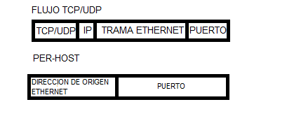
Metodología
Tabla de flujos
La acción asociada es enviar un paquete a una interfaz especifica, se actualiza en per-flow un contador de paquetes, byte y establecer un bit de actividad.
La acción asociada es tirar el paquete, actualizar el contador de paquetes y byte, establecer un bit de actividad para contar cuando el host ha dejado de enviar paquetes
NOTA: Solo el controlador puede agregar entradas a la tabla de flujo

Slide 15
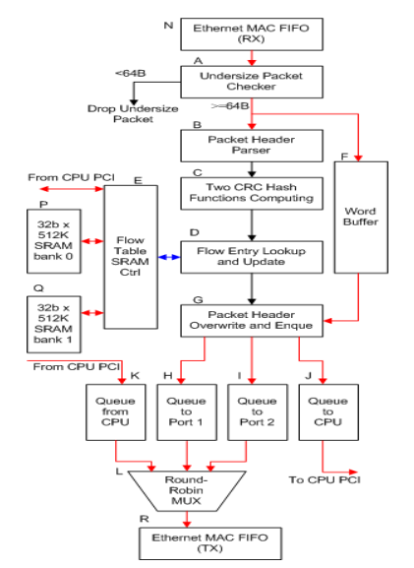
Metodología
Un diagrama de nivel de bloque de la trayectoria de datos en ethane
Software Control and Management
Establece y mantiene un canal seguro para la
Controlador
Gestiona la adición, supresión, y el tiempo de salida de las entradas en el hardware.

Slide 16
Agenda
Motivación
Marco teórico (Background)
Estado del arte (Related work)
Descripción de la solución (Approach)
Metodología
Resultados
Conclusiones

Slide 17
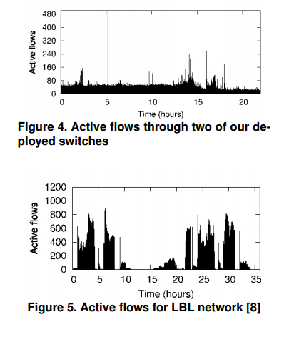
Resultados
Etane contiene 300 nodos, así como trazas públicas obtenida de LBL [8]. La Figura 4 muestra el número de flujos activos a un switch en nuestro despliegue Etane sobre 10 día-nunca excedió 500. Con una tabla de 8.192 entradas y dos función hash-table, nunca encontramos una colisión. Un conjunto de datos recogidos de LBL (Figura 5) tiene un máximo de 1,500 flujos simultáneos dentro de 8000 equipos de red.

Slide 18
Resultados
Etane contiene 300 nodos, así como trazas públicas obtenida de LBL [8]. La Figura 4 muestra el número de flujos activos a un switch en nuestro despliegue Etane sobre 10 día-nunca excedió 500. Con una tabla de 8.192 entradas y dos función hash-table, nunca encontramos una colisión. Un conjunto de datos recogidos de LBL (Figura 5) tiene un máximo de 1,500 flujos simultáneos dentro de 8000 equipos de red.

Slide 19
Resultados
Llegamos a la conclusión de que los requisitos de memoria de un switch Etane
son bastante modestas en comparación con switches Ethernet de hoy.
La NetFPGA, si puede procesar paquetes a velocidad de línea
Velocidades de reenvío de hardware para diferentes tamaños de paquetes. Todas las pruebas se realizaron con tráfico full-duplex.

Slide 20
Agenda
Motivación
Marco teórico (Background)
Estado del arte (Related work)
Descripción de la solución (Approach)
Metodología
Resultados
Conclusiones

Slide 21
Conclusiones
¿Que puede concluirse de los resultados?¿Se plantea algún trabajo futuro?
Si se agranda cada vez mas la complejidad de la red, esto hará que sea menos escalable.
La NetFPGA es ideal aprovechando el paralelismo.
La red es mas paqueña, los costos mas bajos y el consumo de energía es menor.

Slide 22
Referencias
Sasser worms continue to threaten corporate productivity.
http://www.esecurityplanet.com/alerts/article.php/3349321,
2004.
[2] A. Z. Broder and M. Mitzenmacher. Using multiple hash
functions to improve IP lookups. In Proc. INFOCOM, Apr.
2001.
[3] M. Casado, M. Freedman, J. Pettit, J. Luo, N. McKeown,
and S. Shenker. Ethane: Taking control of the enterprise. In
SIGCOMM Computer Comm. Rev., Aug. 2007.
[4] M. Casado, T. Garﬁnkel, A. Akella, M. J. Freedman,
D. Boneh, N. McKeown, and S. Shenker. SANE: A protection architecture for enterprise networks. In USENIX Security Symposium, 2006.
[5] D. Cullen. Half life 2 leak means no launch for Christmas.
http://www.theregister.co.uk/2003/10/07/half life 2 leak,2003

